Slide 1
《软件工程实践》互动评价系统需求分析
汇报人：许家诚 制作人：陈茜 汇报时间：2020.03.31

Slide 2
引言及总体描述
01
具体要求
02
目录
界面原型
03
04
功能描述及验收标准
05
建议及改进

Slide 3
引言及总体描述
/01

Slide 4

1.1引言
本次项目的编写目的是实现软件工程实践课分组团队之间的评价系统。用户主要针对软工的老师助教和学生，能提高上课效率，实现快速互动评价统计，使每个人的成绩更客观、真实。同时该项目对于我们团队来说可以提高编程能力，同时加强团队合作。
编
写
目
的
Text here

Slide 5
1.1引言
项目背景
软件名称：《软件工程实践》互动评价系统
项目任务提出者：单红老师
项目开发者：软工实践评价小组（第8小组）
主要用户：软工老师、助教和学生
参考资料
[1] kofyou.团队作业第三次—项目需求分析：附录《需求规格说明书》参考〔EB/OL〕.(2020-03-18)[2020-03-28]，https://edu.cnblogs.com/campus/fzu/2020SPRINGS/homework/10509.
[2] 邹欣.构建之法[M].第三版.北京：人民邮电出版社，2017.
[3] (美)Roger S.Pressman著，郑人杰等译.软件工程[M].第七版.北京：机械工业出版,2011.

Slide 6

1.2总体描述
目标
1.开发意图
2.应用目标和作用范围
3.产品前景
方便《软件工程实践》课程的老师、助教和同学进行实践后的评分，包括组内以及组间评分，并得出个人贡献分和小组得分。
目标：该系统将为同学提供互相评分的平台，为老师和助教提供查看学生贡献分以及小组表现情况的平台。方便大家实践打分，节约时间，提高效率。
作用范围：《软件工程实践》课程的老师、助教、学生。
该系统主要用于《软件工程实践》课程，为老师、助教、学生提供一个完成实践评分的平台。将大大减少在此环节花费的时间，同时老师和助教查看学生的实践情况也更加方便。有着很不错的实用前景。

Slide 7
具体要求
/02

Slide 8
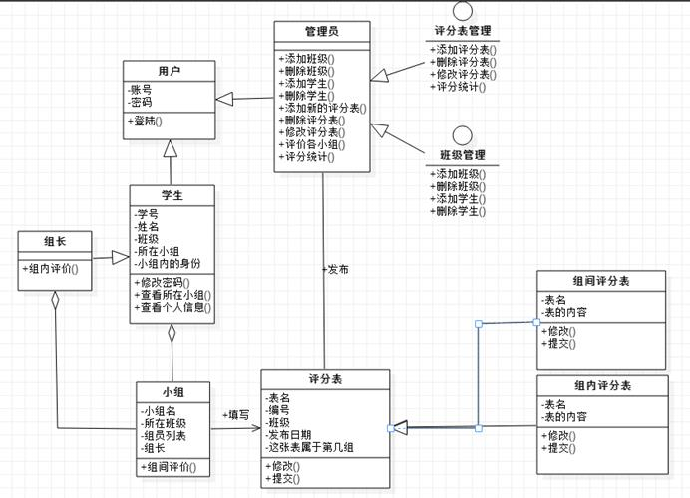
2.1类图

Slide 9
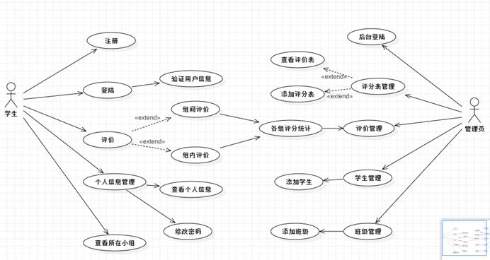
2.2用况图

Slide 10
2.3类图分析
1.用户
①用户：用户类，有一个用户的基本信息：账号，密码；还有一个用户的基本操作：登录。学生类，管理员类都是用户类的子类。
②学生：学生类继承了用户类，存有学生的个人信息，学生能够进行登录，查看个人信息，修改密码等操作。
③组长：组长类，可以进行组内评价的学生，继承了学生类的个人信息和操作。
④小组：小组类，一个小组有若干学生和一名组长，存有小组名称，小组所在班级，成员列表，组长这些信息，学生以小组为单位对同一班级的其他小组进行评价。
⑤管理员：管理员类继承了用户类，有管理班级，管理评价表等操作。
2.表
①评分表：评分表类，有一张表的基础信息：表名，编号，班级，发布日期，这张表的所属小组；还有用户能对表的操作：填写和修改。组内评分表和组间评价表都是评分表类的子类。
②组内评分表：组内评分表类，可以让小组组长对组员进行评价。
③组间评价表：组间评价表类，可以让一个小组对同一班级的其他小组进行评价。
3.操作接口
①评分表管理接口：有添加评分表，删除评分表，修改评分表和评分统计的功能。
②班级管理接口：有添加班级，删除班级，添加学生，删除学生的功能。

Slide 11
2.4属性
01
02
可用性
安全性
①并发性：能够保证一定量的用户同时在线
②易操作，易理解：web的形式灵活方便，各个界面简洁易懂
③容错能力。系统具有一定的容错和抗干扰能力，在非硬件故障或非通讯故障时，系统能够保证正常运行，并有足够的提示信息帮助用户有效正确地完成任务。
④操作完成时有统一规范的提示信息。例如删除操作时，系统可提示警示框“您确认删除记录吗？操作不可恢复！”，用户点击确认后，系统才执行删除操作，删除后可直接返回相关页面。
①权限控制：根据用户角色，设置相应的权限，学生用户只能查看个人及所在小组的信息组长可以对小组成员进行组内评价，管理员权限最高。
②重要数据加密：对一些重要的数据利用可靠的加密技术进行加密，如用户密码等。
③数据备份：允许用户进行数据的备份和恢复，以弥补数据的破坏和丢失。

Slide 12
界面原型
/03

Slide 13
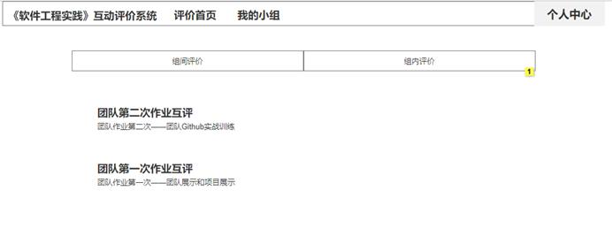
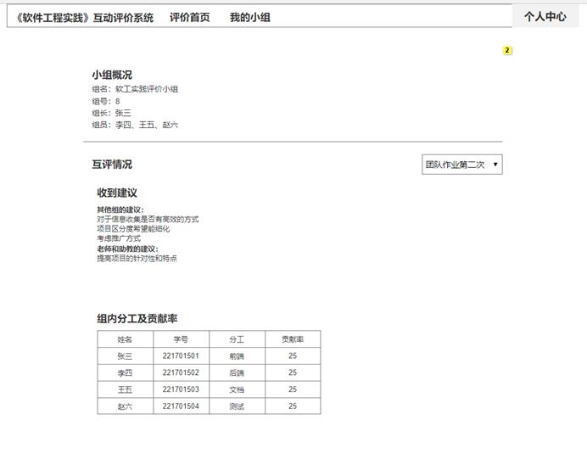
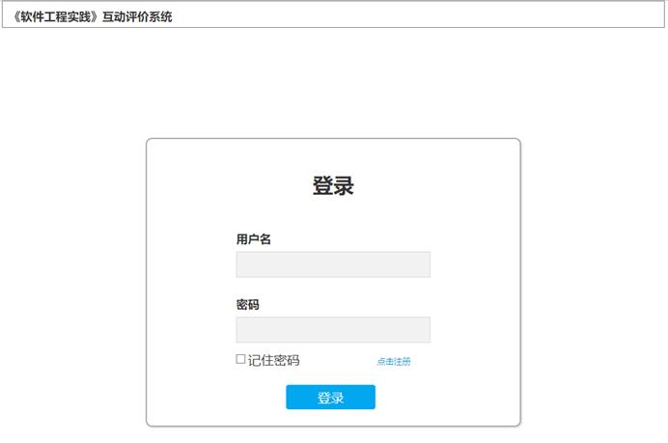
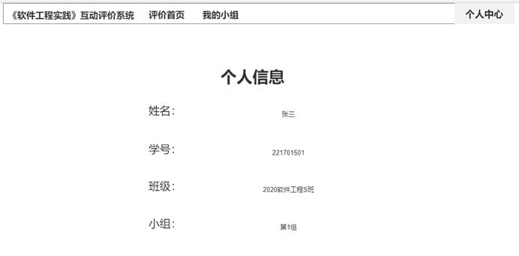
3.1前端原型
评价首页
登录页
我的小组
前端界面
个人中心

Slide 14
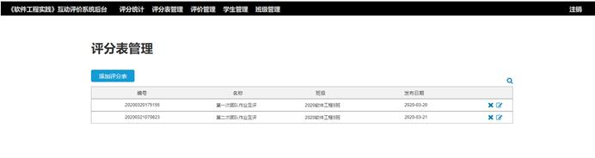
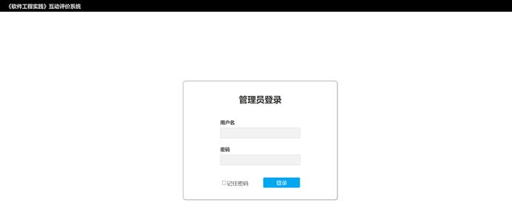
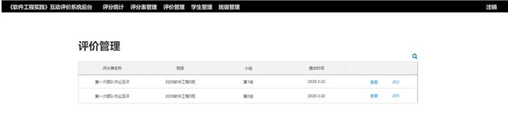
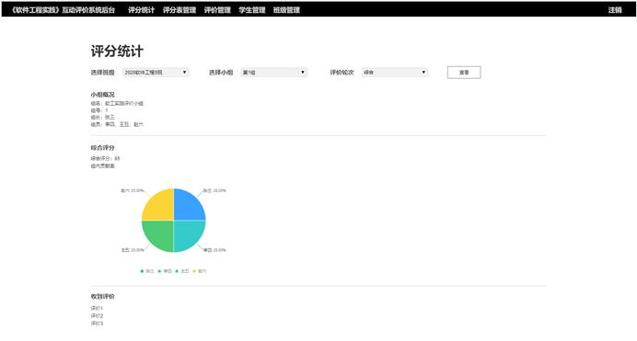
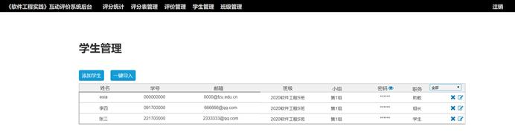
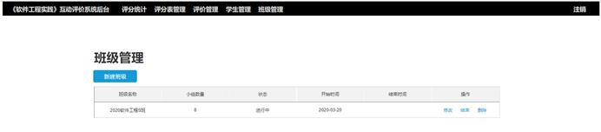
3.评分表管理
3.2后端原型
1.登录页
4.评价管理
2.评分统计页
5.学生管理
6.班级管理

Slide 15
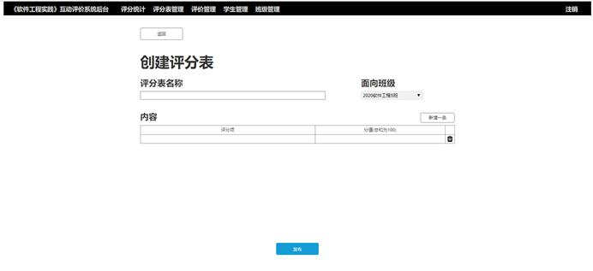
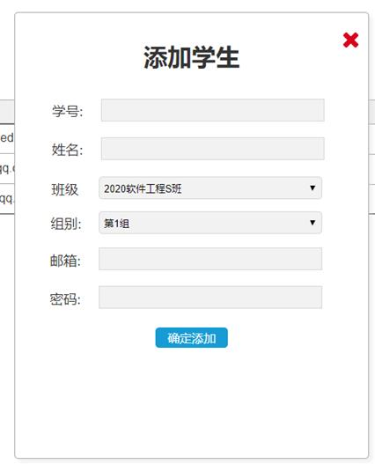
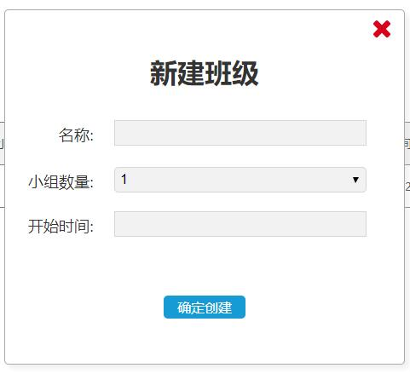
3.2后端原型
7.创建评分表
8.添加学生
9.新建班级

Slide 16
功能描述及验收标准
/04

Slide 17

4.1功能描述
01
① 登录界面分为两个：普通用户登陆和管理员登陆，分别进入用户首页和管理员首页
② 可以在普通用户登陆界面点击注册，来注册自己的信息并进行登录
① 用户界面顶端的导航栏，可以点击我的小组，查看自己的小组信息，点击顶端的评价首页即可返回首页
② 在右上角有一个名为个人中心的下拉菜单，可以进入个人信息页面，修改密码页面，还能够注销账号
③ 在评价首页可以点击组间评价和组内评价，显示管理员发布的评分表标题，点击评分表标题就会显示评价表，用户可以进行组间评价和组内评价，组内评价只能由小组组长来填写，组间评价所有组员都可以填写
④ 点击导航栏中“我的小组”后，在小组页面，查看自己的小组信息，还能够查看每一次作业的组间互评信息和组内互评信息
⑤ 点击个人中心下拉菜单中的个人信息，会显示用户的个人信息（姓名，学号，所属小组，所属班级）
⑥ 点击个人中心下拉菜单中的修改密码，用户可以修改自己的密码
⑦ 点击退出，则注销账号，返回登录界面
具体功能描述：
1.登录界面
2.用户界面
3.管理员界面
02
① 管理员界面顶端的导航栏，可以进入评分统计，评分表管理，评价管理，学生管理，班级管理
② 管理员界面初始界面为评分统计页面，管理员可以在评分统计页面的下拉框中选择某个班级中的某个小组，点击查看，就会显示该小组综合评分或者具体某次作业的评分的具体信息，显示内容为小组概况，综合评分分数，组内贡献率的饼图以及对该组的评价
③ 评分表管理界面，管理员可以对评分表进行增删改查，点击添加评分表按钮，就会进入创建评分表的页面，在对应班级创建新评分表，对已有的评分表，可以在列表最右边看到删除修改还有查询的按钮，通过点击进行相应操作
④ 评价管理界面，管理员可以看到所有班级所有小组提交的过来的评分表，管理员可以查看评分表，可以对表进行评价
⑤ 学生管理界面，管理员可以对学生进行增删改查，增加学生支持一键导入的形式，在这里可以设置学生的职务
⑥ 班级管理界面，管理员可以对班级进行增删改查，在这里可以设置班级的小组个数，开始结束时间
03

Slide 18
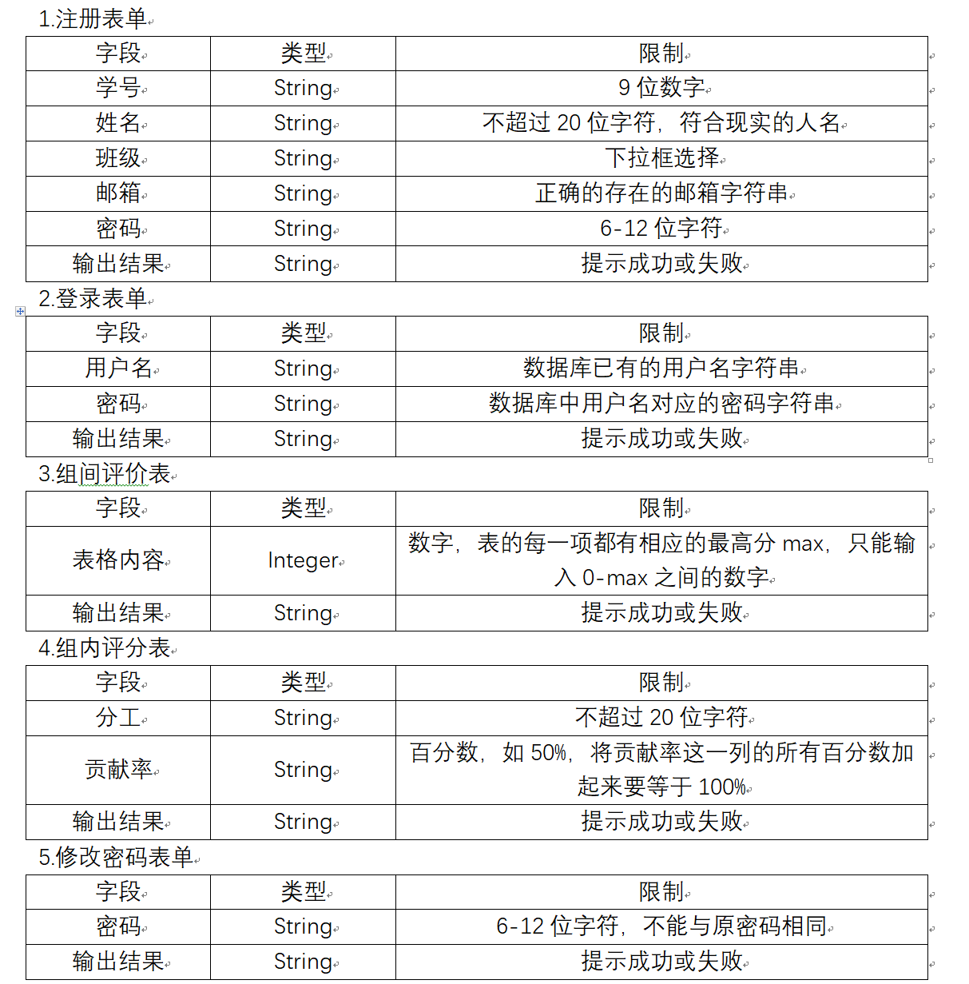
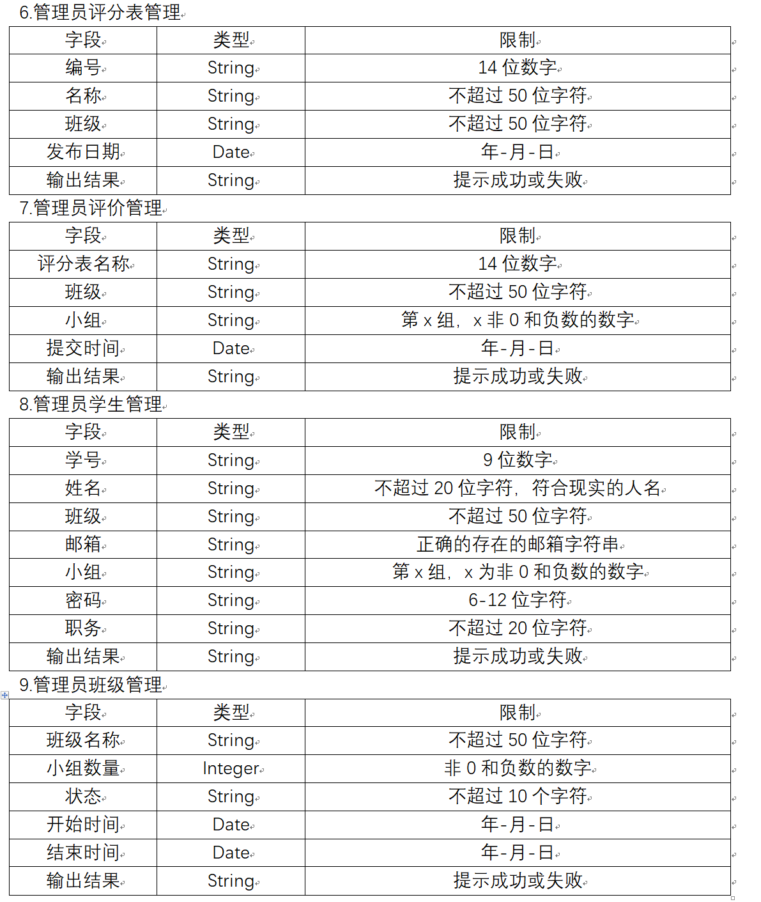
4.2输入输出格式

Slide 19
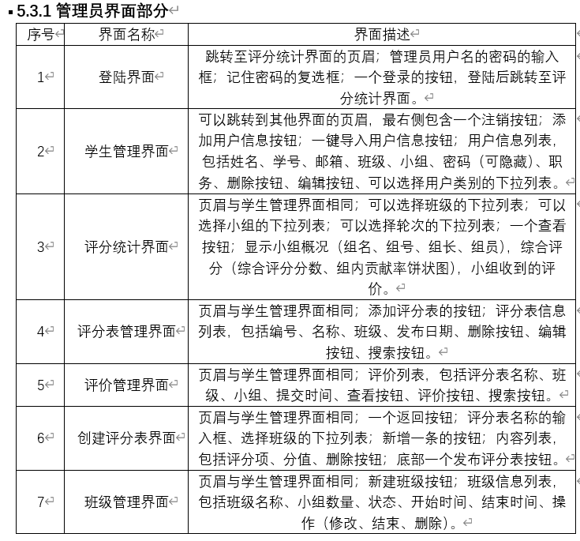
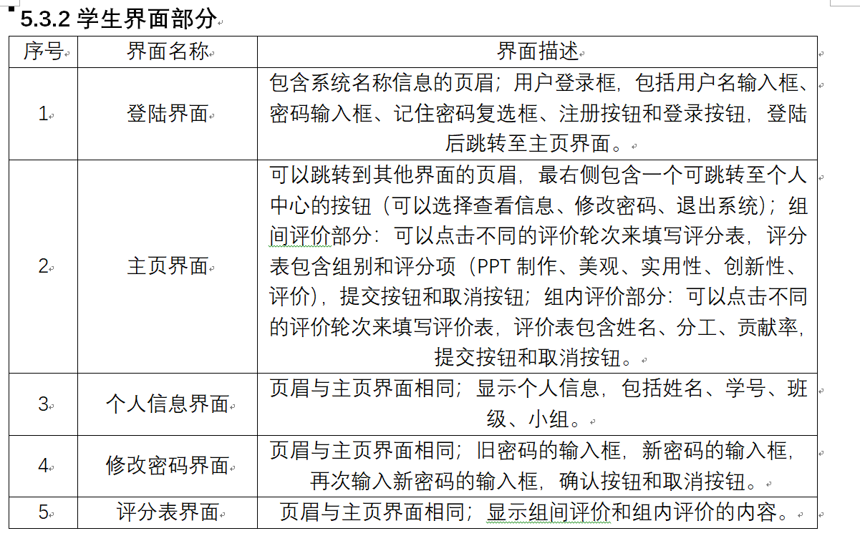
4.3界面验收标准

Slide 20
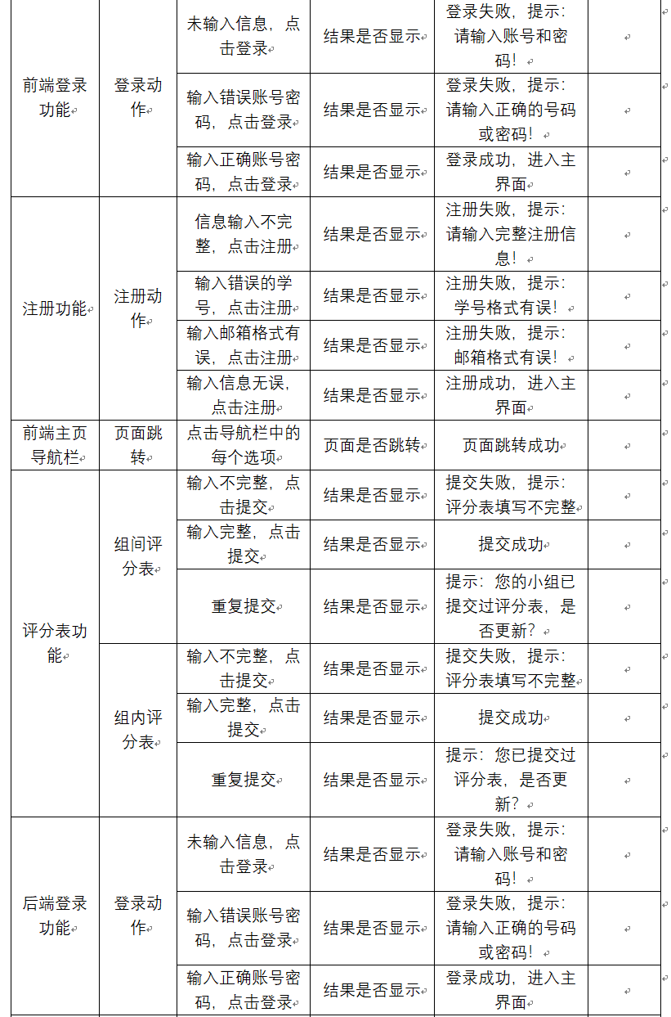
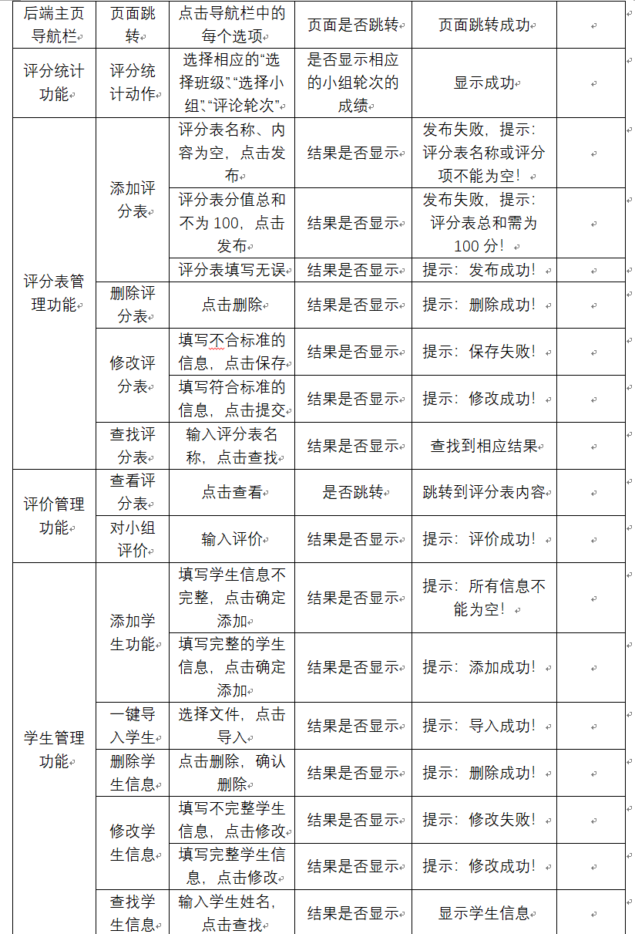
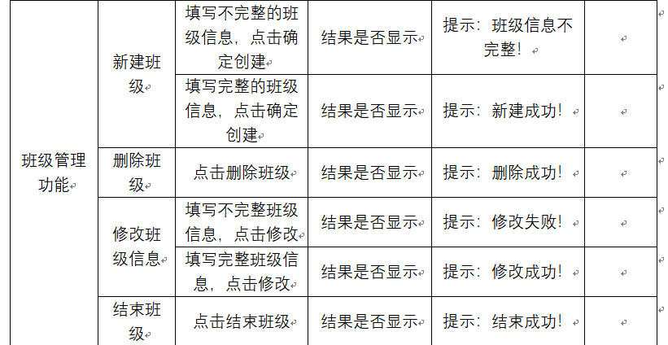
4.4功能验收标准

Slide 21
建议及改进
/05

Slide 22
5.建议及改进
收到建议 | 改进措施
评价功能可以设置相对简洁一点 | 将会修改为每个小组仅需一个人提交，允许小组在截止时间之前修改已经提交的表单。
不用每人给全班评价，但可以在组内互评。组长，对人员分工进行改动、追踪、汇总、反馈处理。
每个人都要向其他组评分，任务繁重
评分有没有在线交流功能 | 应该..不会有
表格数据可以增加导出功能、界面设计有提升空间 | 1.界面问题，原型并不是高保真模型，具体实现的时候会使用前端框架，比较美观。 2.统计信息当时考虑得不够周全，后面应该会更加完善。 3.数据使用MySQL数据库保存，传输的时候使用JSON格式，数据库定期备份，避免意外发生。
统计信息不够清晰；功能较为基础和单一；界面不够美观；统计功能更为强大会更好
界面可以更加友好一些
1.数据如何保存 2.操作失误，能否恢复

Slide 23
5.建议及改进
收到建议 | 改进措施
老师助教需要差异化，助教的评分、评价、统计、反馈等。老师的管理、分析、统计、反馈等 | 好的
如需继续扩展：作业打分、分数统计…… | 会考虑的。这就需要使用设计模式的知识了

Slide 24
感谢观看！

